Slide 1
Analiza skupa podataka „Data Mining Amazon reviews Dataset”
Nikola Veselinović
200/2015

Slide 2
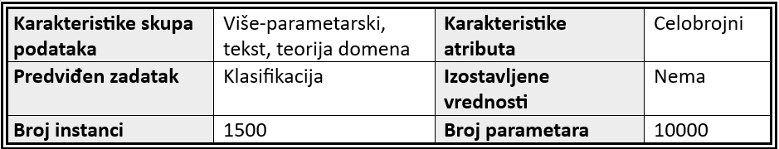
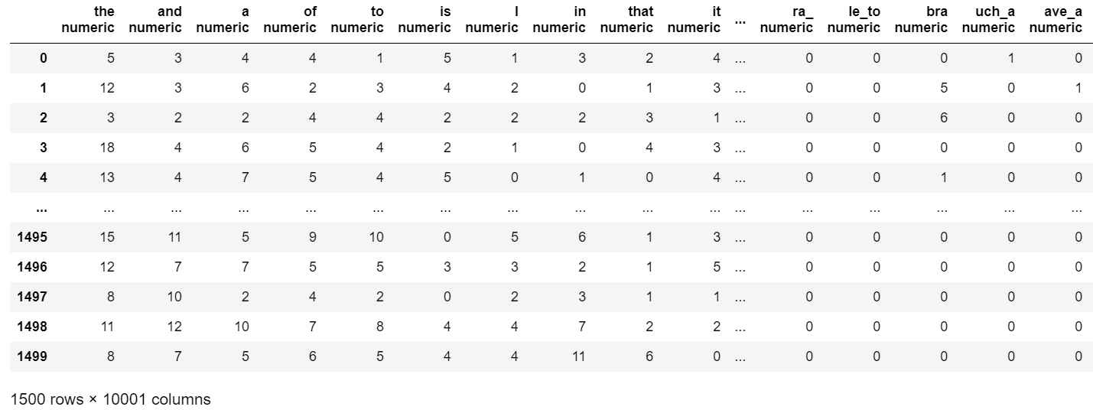
Analiza skupa podataka
Skup se sastoji od 1001 atributa koji su podeljeni u 2 vrste (numeričke i tekstualne)
Atribut „class“ je jedini tekstualni i predstavlja ima Autora komentara
Ostali atributi zajedno sa svojim vrednostima predstavljaju sadržaj komentara
Ne postoje nedostajuće vrednosti
Jednak broj komentara po autoru

Slide 3
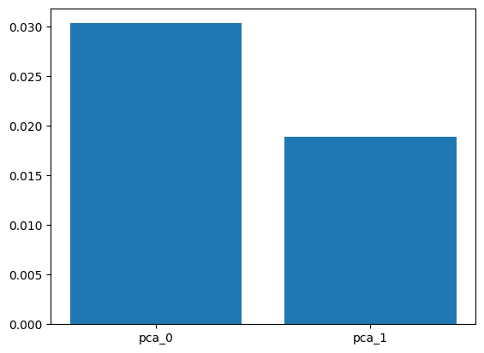
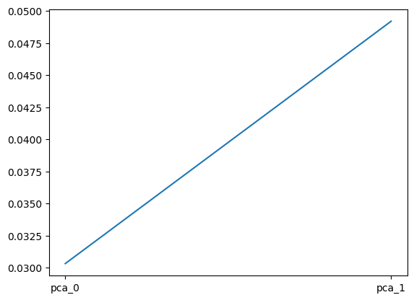
Pretprocesiranje
Uklanjanje duplikata atributa
Rešavanje problema nepostojećih vrednosti
Normalizacija podataka
Podela na test i trening skupove
Zamena tekstualnih vrednosti celobrojnim
Smanjenje dimenzije skupa podataka
Izmena vrednosti skupa podataka tako da budu tipa bool

Slide 4
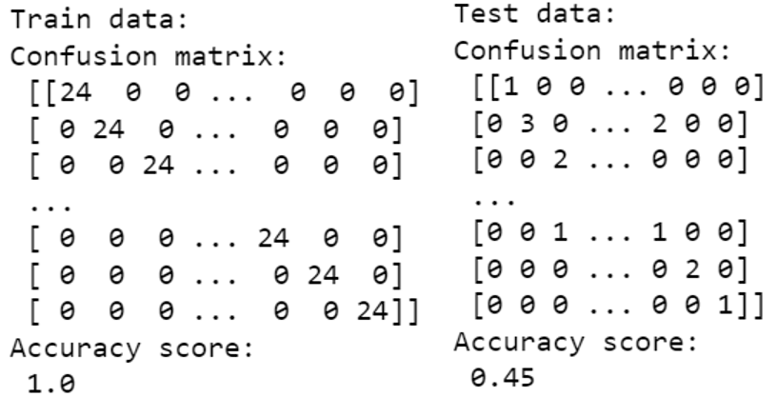
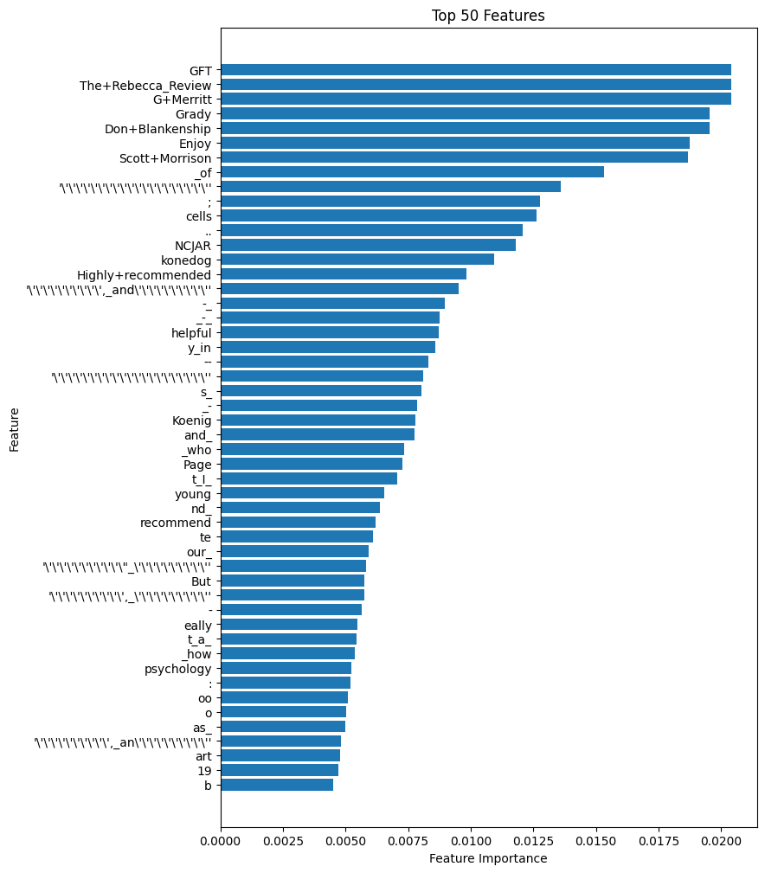
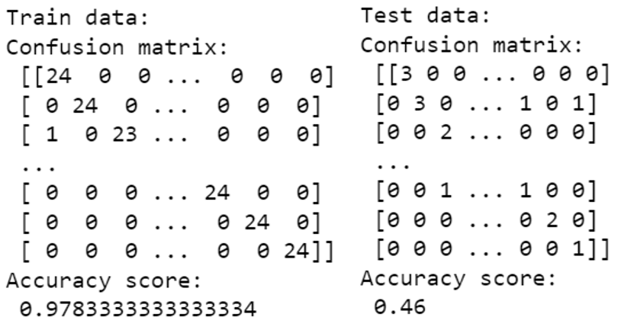
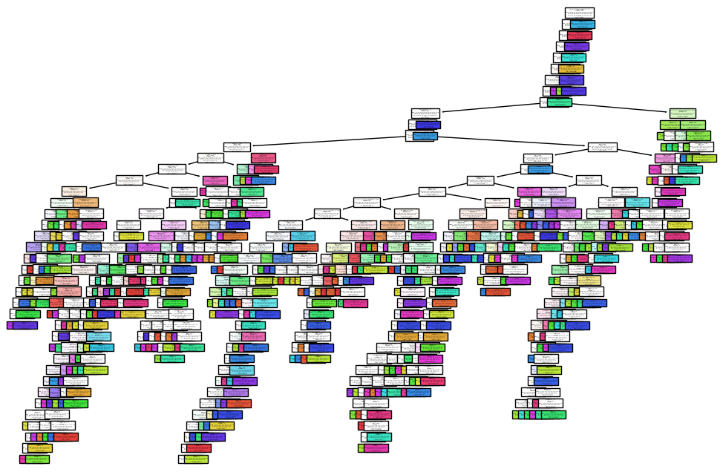
Klasifikacija
Stablo odlučivanja (Decision Tree)

Slide 5
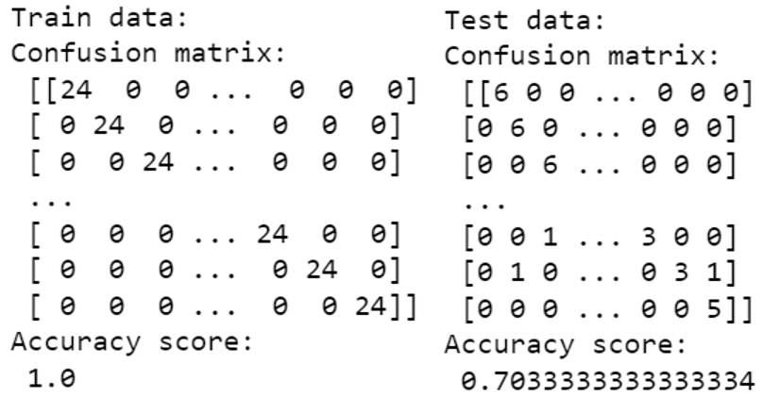
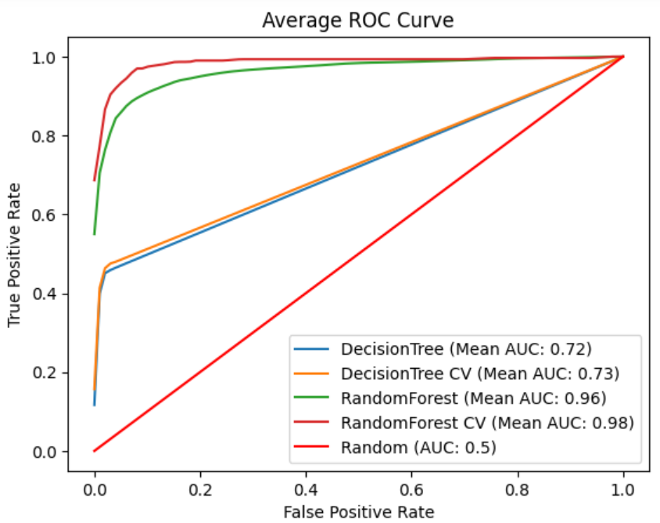
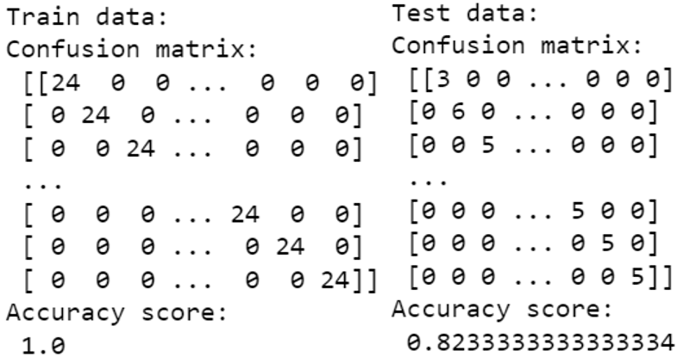
Klasifikacija
Slučajna šuma (random forest)

Slide 6
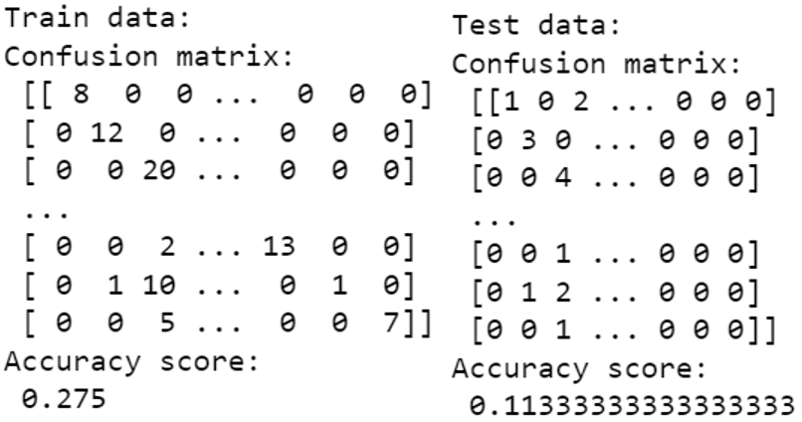
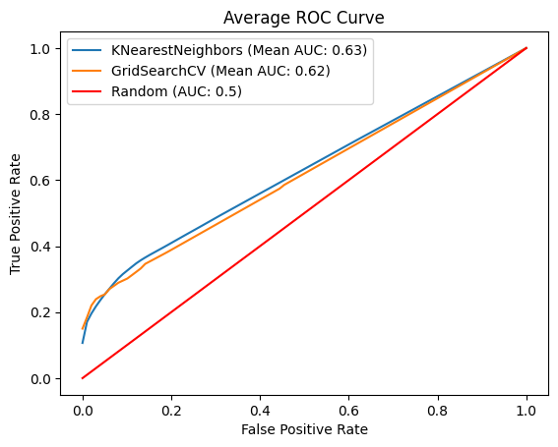
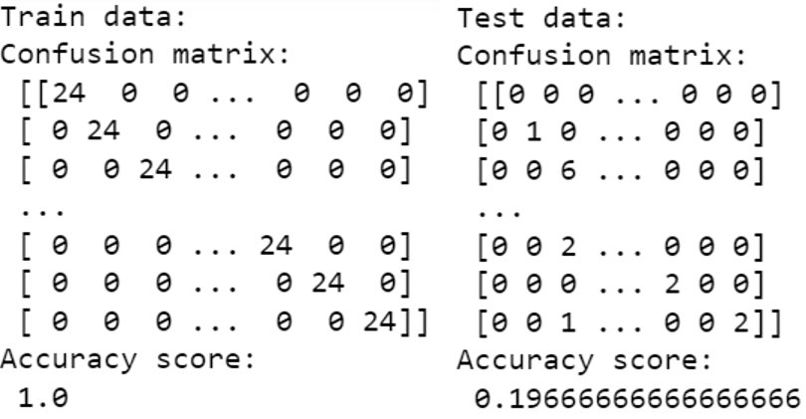
Klasifikacija
K Najbližih Suseda (KNN)

Slide 7
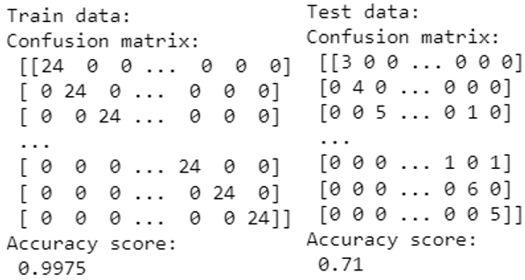
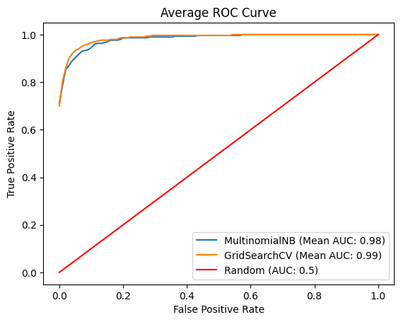
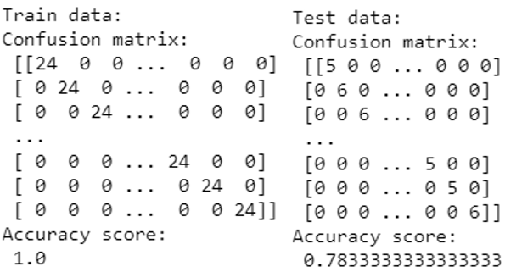
Klasifikacija
Naivni Bajes (Multinomialni)

Slide 8
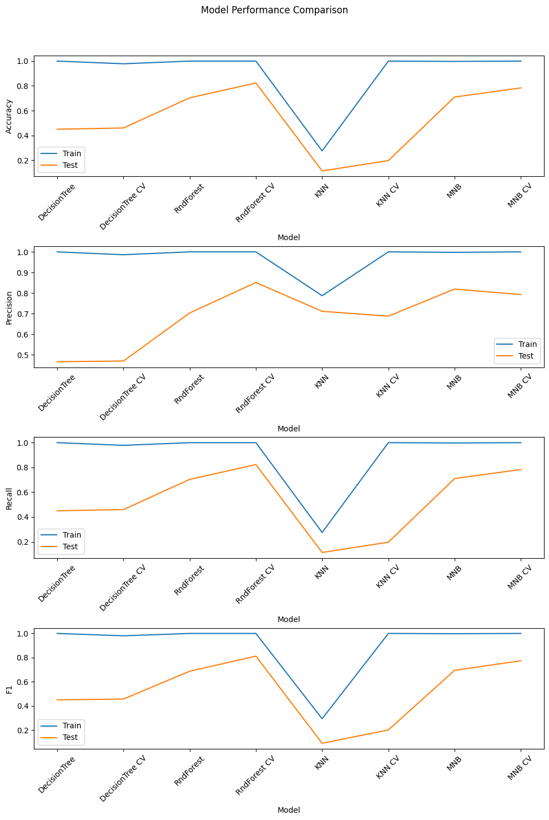
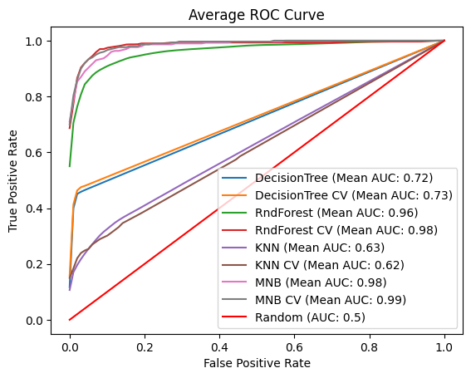
Klasifikacija

Slide 9
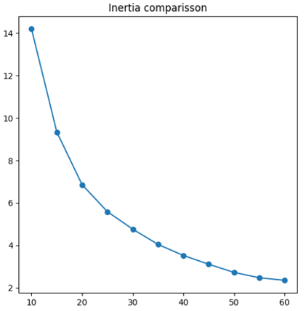
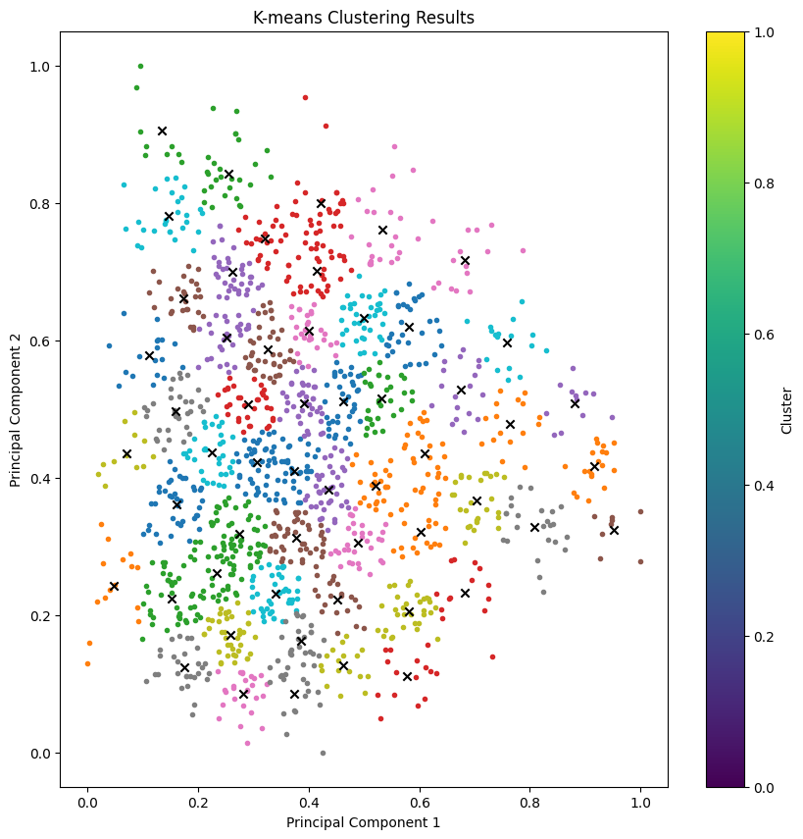
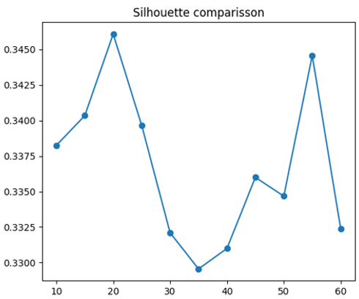
Klasterovanje
K sredina (kmeans)

Slide 10
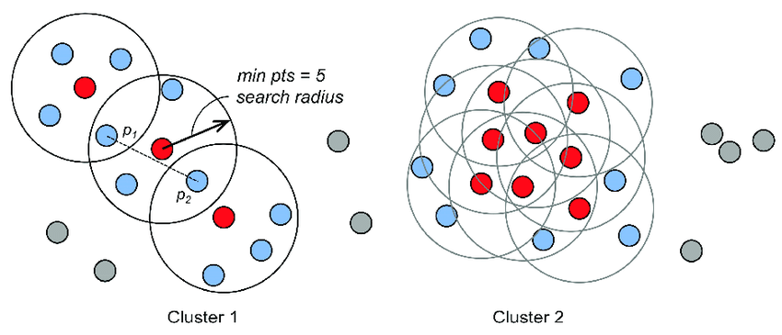
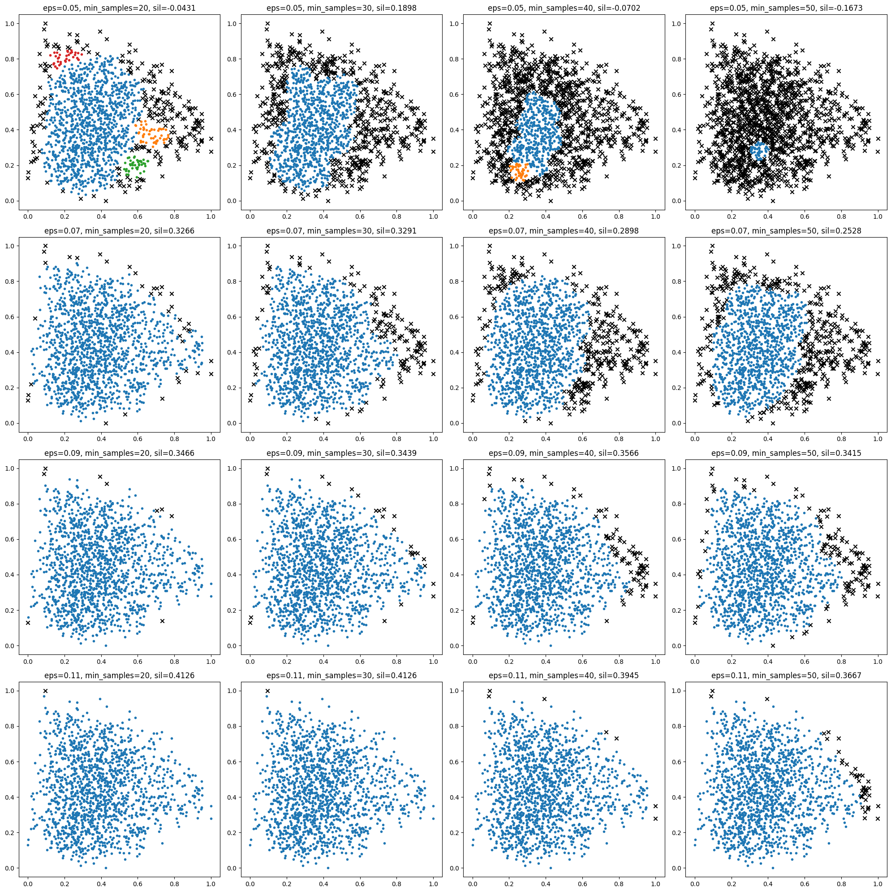
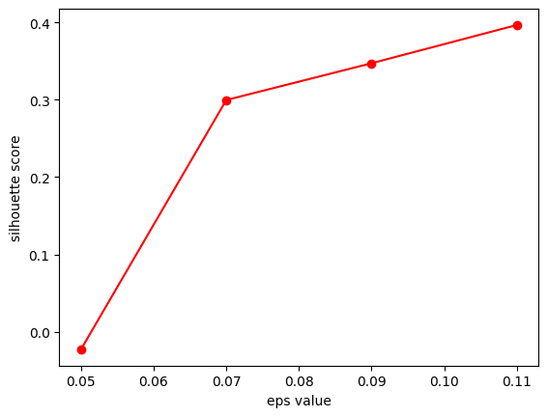
Klasterovanje
DBSCAN

Slide 11
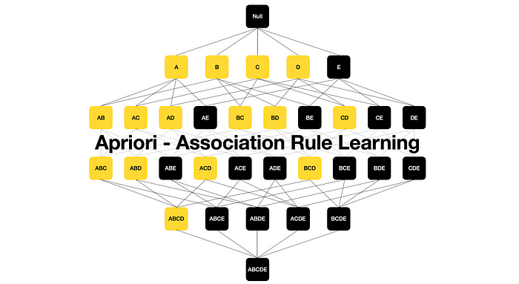
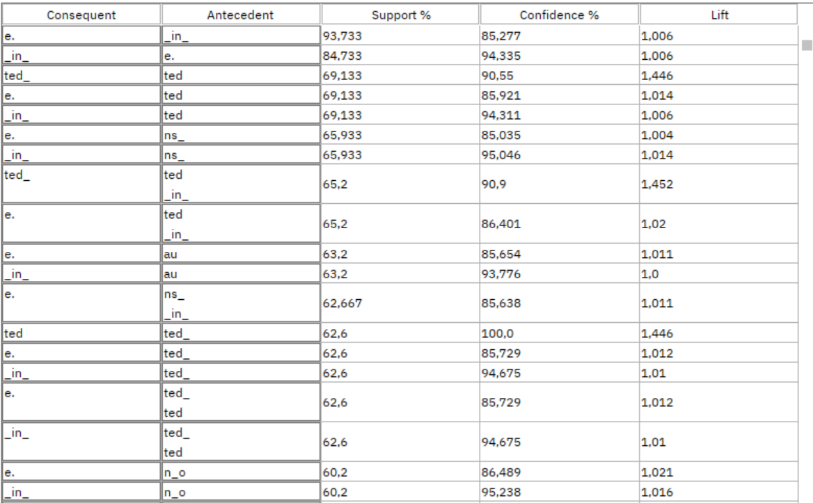
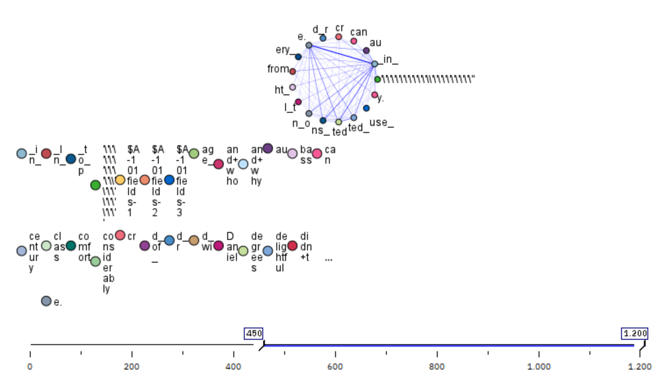
Pravila asocijacije
Apriori algoritam

Slide 12
Zaključak
Svaka metoda istraživanja podatak ima svoju prednost i manu. Za ovaj konkretan skup podataka kao najbolje su se pokazale metode za klasifikaciju, primarno Multinomialni Naivni Bajes i Slučajna Šuma.

Slide 13
Hvala na pažnji
Nikola Veselinović
mi15200@alas.matf.bg.ac.rs
https://github.com/MATF-istrazivanje-podataka-1/2023_Data_Mining_Amazon_reviews_Dataset

